Slide 1
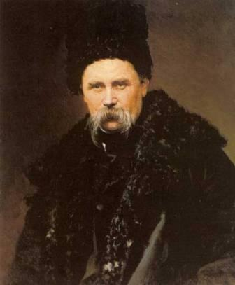
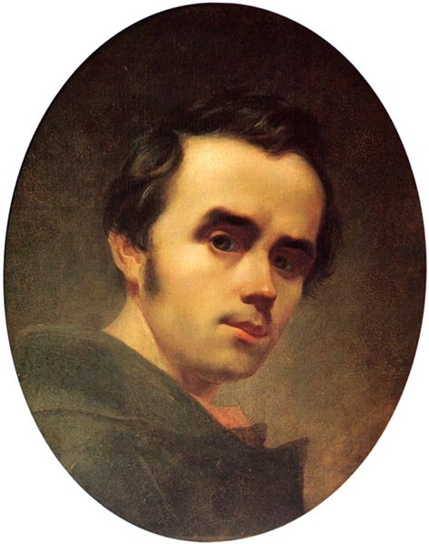

Від підмайстра до художника

Slide 2
Перші кроки в малюванні зроблені Шевченком ще в дитячі роки
…Куплю
Паперу аркуш. І зроблю
Маленьку книжечку. Хрестами
І візерунками з квітками
Кругом листочки обведу…
Т.Г.Шевченко . А. О. Козачковському

Slide 3

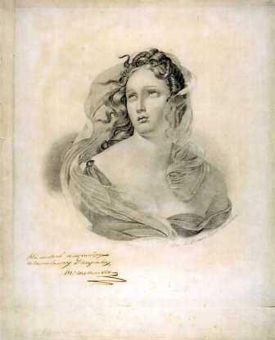
А коли доля занесла Шевченка з України до Вільно, у поко- ях пана Енгельгардта крадькома перемальовував олівцем зображення героїв Вітчизняної війни 1812 року – Кутузова, Платова, Кульнєва
З ранніх робіт Шевченка зберігся рисунок олівцем «Жіноча голівка»,
що є копією з невідомої гравюри
Жіноча голівка.
Копія з літографії. 1830.
Папір, італійський олівець

Slide 4
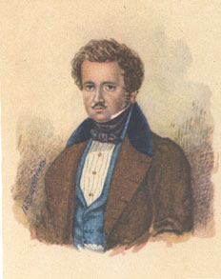
Пізніше він переходить від копіювання до нескладних за композицією власних малюнків – переважно портретів і рисунків статуй Літнього саду у Петербурзі
Портрет П.В. Енгельгардта. 1833.
Брістольський папір, акварель

Slide 5

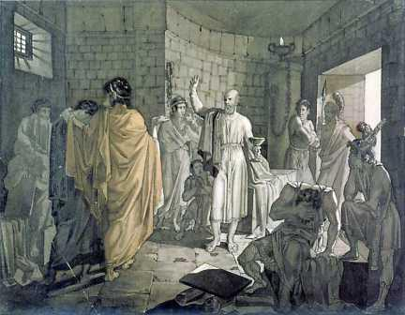
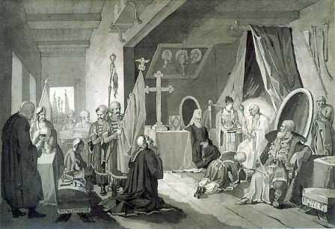
Значну роль в особистій і творчій долі талановитого юнака відіграв І.М.Сошенко, який допоміг йому стати членом Товариства заохочення художників
Смерть Сократа. 1837.
Папір, акварель, туш, пензель, перо
Смерть Богдана Хмельницького.
1836 – 1837.
Папір, туш, перо, пензель

Slide 6
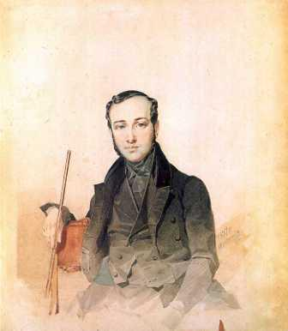
Серед акварельних робіт доакадемічного періоду привертає увагу портрет українського письменника Є.П.Гребінки
Портрет невідомого. 1837.
Брістольський папір, акварель

Slide 7

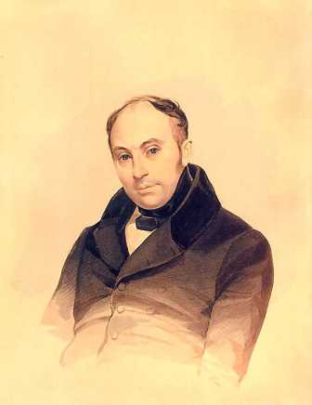
22 квітня 1838 року Енгельгардт підписав Шевченкові відпускну
«Живу, учусь, нікому не кланяюсь і нікого не боюсь…велике щастя бути вольним чоловіком»
Із листа Т.Шевченка до родичів на Україну
Портрет В.А.Жуковського.
Копія з твору К.П.Брюллова.
1838, квітень – 1841.
Брістольський папір, акварель

Slide 8
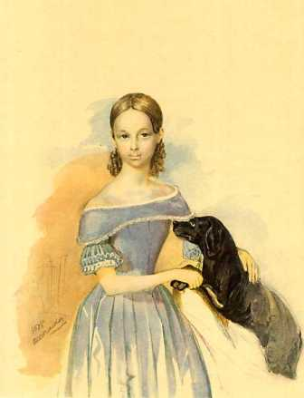
Весною 1839 року за успіхи з рисунка Тарас Григорович Радою Академії художеств був нагороджений срібною медаллю другого ступеня
Т.Шевченко малює акварельними фарбами портрети на замовлення
Портрет дівчини із собакою. 1838. Брістольський папір, акварель

Slide 9
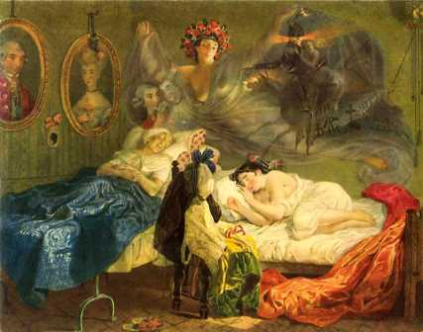
Шевченко захоплювався творчістю
Карла Брюллова. Копіював його акварелі
Сон бабусі та онуки.
Копія з малюнка К.П. Брюллова.
1839 – 1840.
Папір, акварель

Slide 10
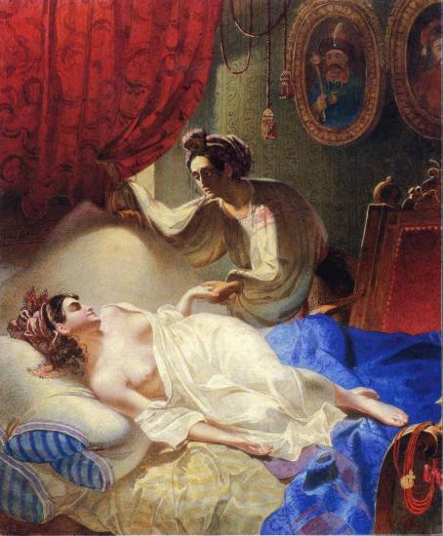
Знаменитим для Шевченка став 1840 рік: Рада Академії художеств за першу спробув живопису «Хлопець-жебрак, що дає хліб собаці» нагородила митця срібною медаллю
Цього ж року Тарас Шевченко, надиханий поемою О.С.Пушкіна «Полтава», виконав чудову акварель «Марія»
Марія.
Малюнок за поемою
О. С. Пушкіна "Полтава" 1840.
Папір, акварель

Slide 11
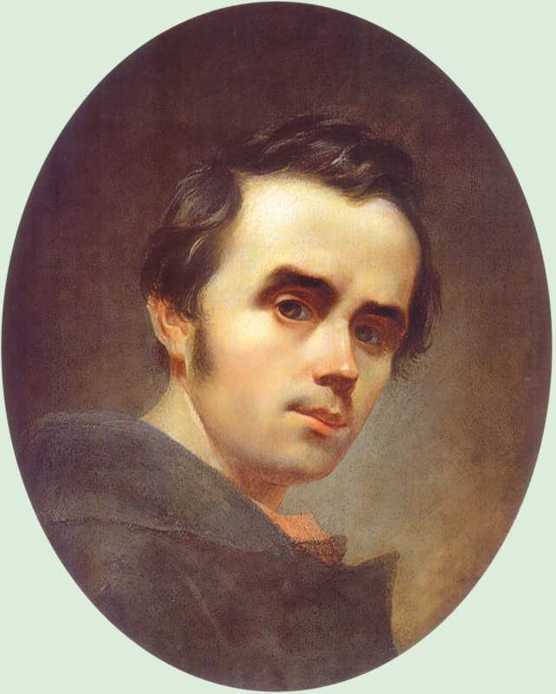
Перший автопортрет
Автопортрет. 1840.
Полотно, олія

Slide 12
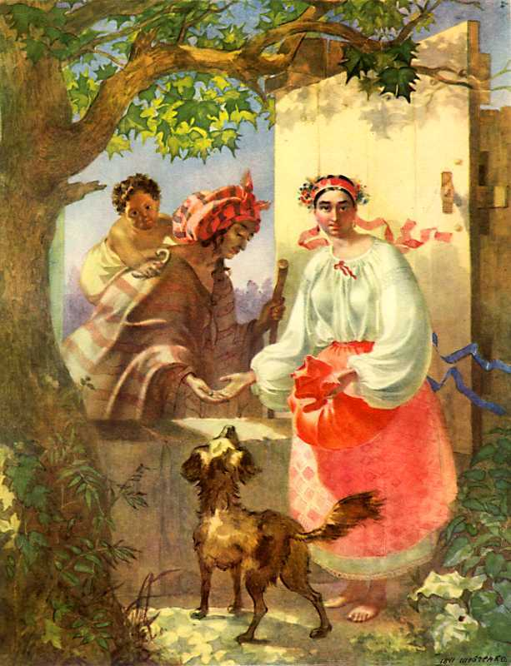
Восени 1840 року - третя нагорода. Срібна медаль другого ступеня – за картину «Циганка – ворожка»
Циганка-ворожка. 1841.
Брістольський папір, акварель

Slide 13

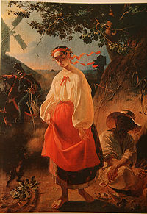
Картиною « Катерина» художник уперше в історії вітчизняного мистецтва поставив надзвичайно болюче для того часу «жіноче питання»
Катерина.1842.
Полотно, олія

Slide 14
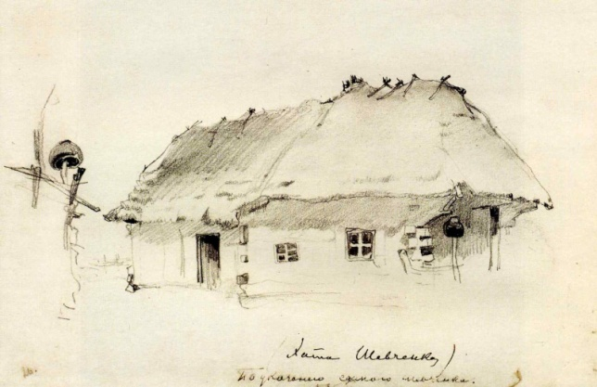
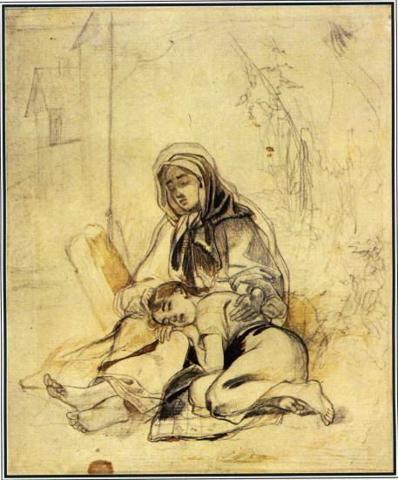

На окраденій землі
Хата батьків у Кирилівці.
1843. Папір, олівець
Сліпа з дочкою.
Автоілюстрація до поеми "Слепая».
1842. Папір, олівець, сепія

Slide 15
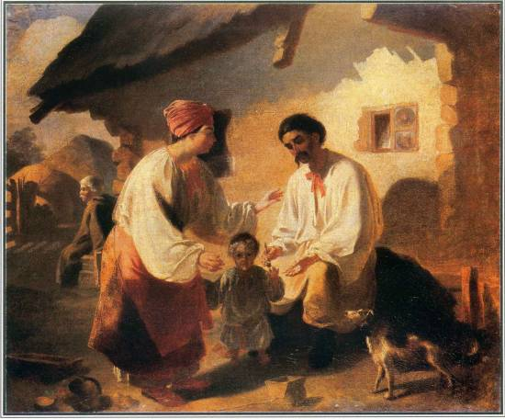
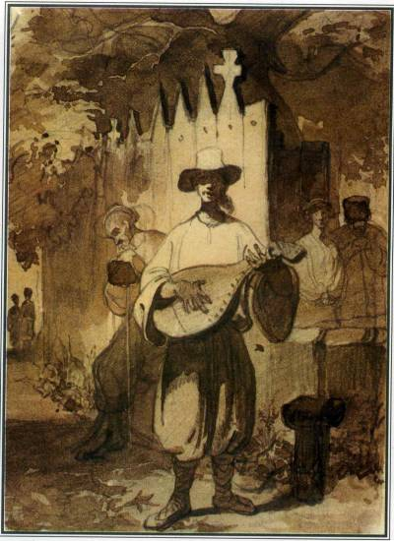
Селянська родина.
1843. Полотно, олія
Бандурист.
1843. Папір, сепія

Slide 16
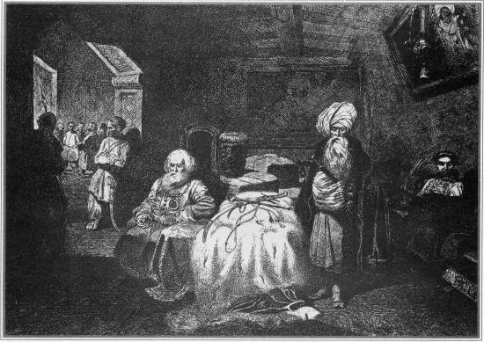
Шевченко мав намір у 1844 році видати 12 офортів
« Живописной Украины». Наступного року мали вийти ще 12 естампів. Та це зробити митцю не вдалося
Вийшло лише шість аркушів:
«Дари в Чигирині 1649 року»,» Судня рада», «Старости», «Казка»,
«У Києві» і « Видубецький монастир у Києві»
Дари в Чигирині 1649 року.
1844. Папір, офорт

Slide 17
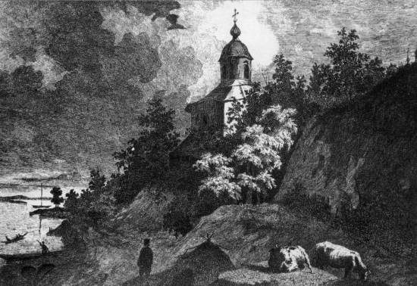
Подальша творчість Т.Шевченка знаменує собою його остаточне утвердження на грунті критичного реалізму
Видубецький монастир.
1844. Папір, офорт

Slide 18
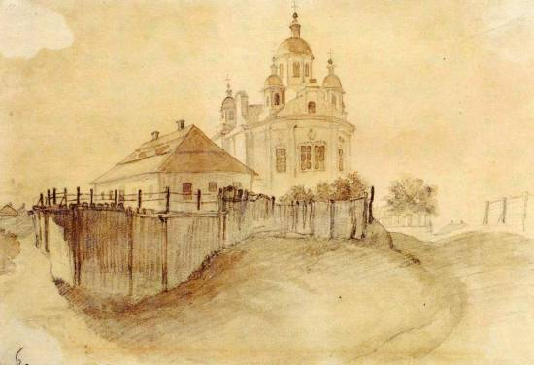
Будинок І. П. Котляревського в Полтаві .
1845. Папір, акварель, олівець

Slide 19
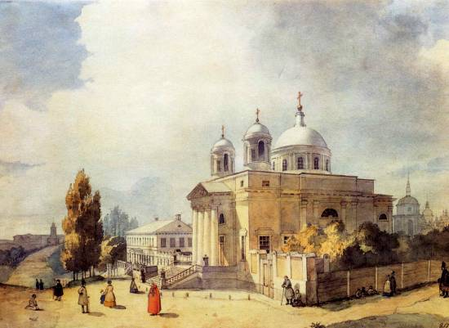
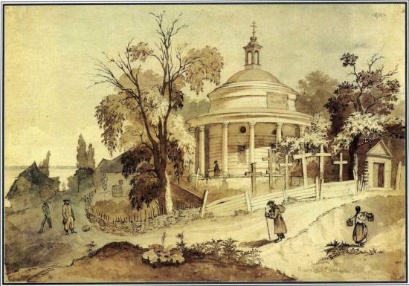
За дорученням Київської археологічної комісії Щевченко відтворює історико-архітектурні пам'ятки Полтавщини,Київщини,Чернігівщини та Волині
Аскольдова могила .
1846. Папір, сепія, акварель
Костел св. Олександра у Києві .
1846. Папір, акварель

Slide 20
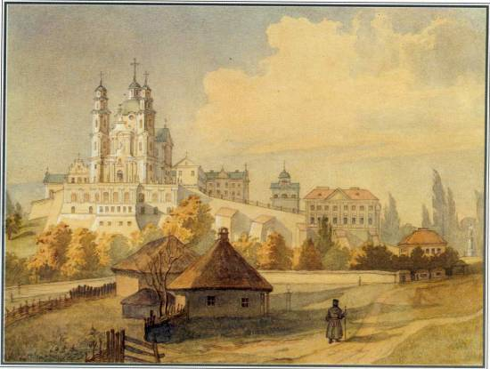
Почаївська лавра з півдня.
1846. Папір, акварель

Slide 21
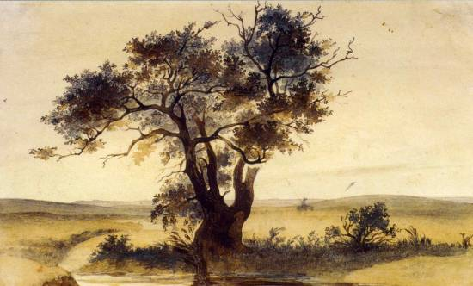
Шевченко виконав цей малюнок під час сухопутного переходу Аральської експедиції до Аральського моря. Самотнє дерево у місцевого населення вважалося священним
Покинуте сокирою,
Огнем не палиме,
Шепочеться з долиною
О давній годині.
І кайзаки не минають
Дерева святого,
На долину заїжджають,
Дивуються з його,
І моляться, і жертвами
Дерево благають,
Щоб парости розпустило
У їх біднім краї.
Т. Шевченко.
У бога за дверима лежала сокира
Джангисагач .
1848. Папір, акварель

Slide 22
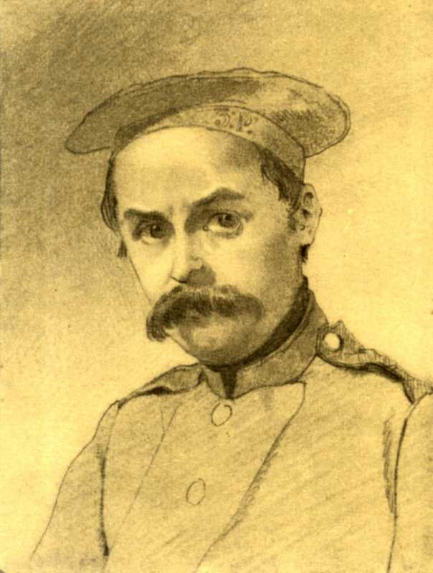
«Под строжайший надзор и с запрещением писать и рисовать»
«Караюсь, мучуся…але не каюсь!» – говорив Шевченко. У маленькій захалявній книжечці Тарас Григорович старанно «мережив» свої вірші, а потім узявся і за малювання
Автопортрет.
23.VI – XII 1847.
Папір, олівець

Slide 23
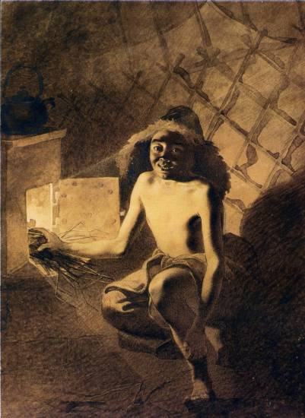
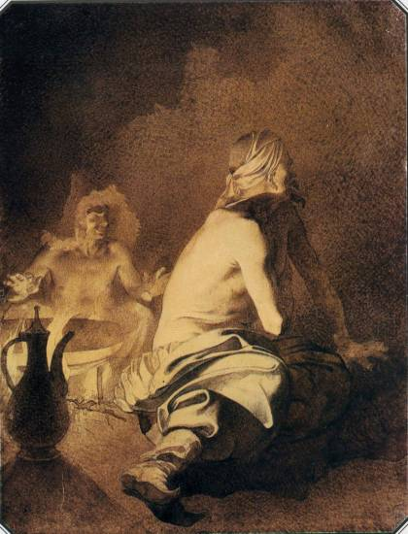
Жанрові малюнки Шевченка з життя і побуту казахського народу
Біля вогню.
1848 -1849.
Папір, олівець, сепія
Хлопчик розпалює грубку.
1848-1849. Папір, сепія

Slide 24
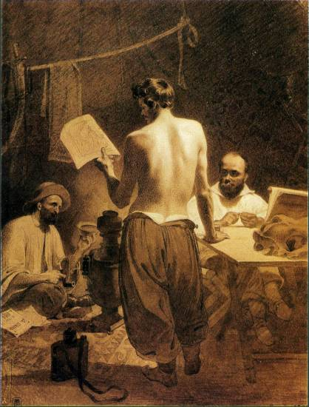
Жанровий малюнок, на якому Шевченко зобразив себе в юрті поруч з друзями-поляками під час походу в гори Каратау.
Сам художник сидить за похідним столом з олівцем у руках
Серед товаришів .1851.
Папір, сепія, білило

Slide 25

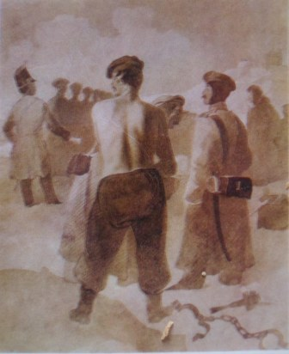
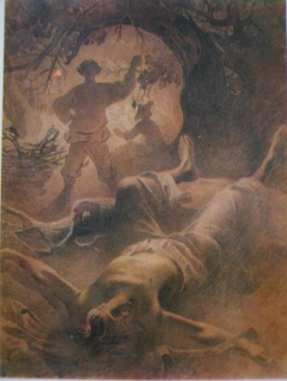
Над серією «Притча про блудного сина» Шевченко працював півроку (1856-1857)
Серед розбійників.
Папір,сепія
Кара шпіцрутенами.
Папір,туш,бістр

Slide 26
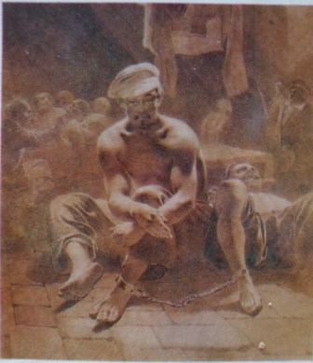
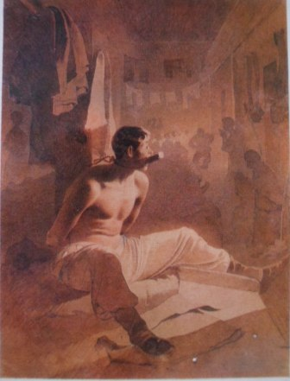
Кара колодкою.
Папір,туш,бістр
У в'язниці.
Папір,туш,бістр

Slide 27
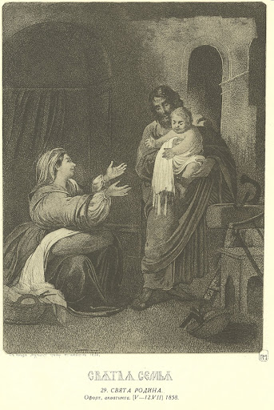
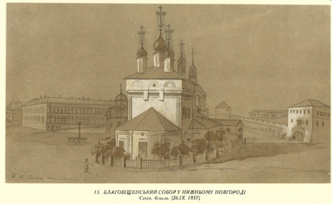
Майже два десятки портретів і два автопортрети намалювавТарас Шевченко під час вимушеної піврічної затримки у Нижньому - Новгороді
Благовіщенський собор у Нижньому Новгороді. 1857.
Тонований папір, сепія, білило
Свята родина. 1858.
Папір, офорт, акватинта

Slide 28
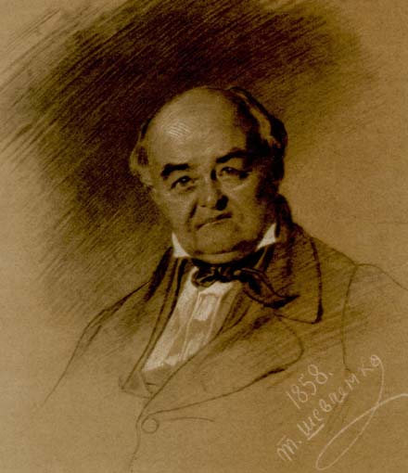
Портрет М.С.Щепкіна.1859.
Папір, італійський олівець, крейда

Slide 29
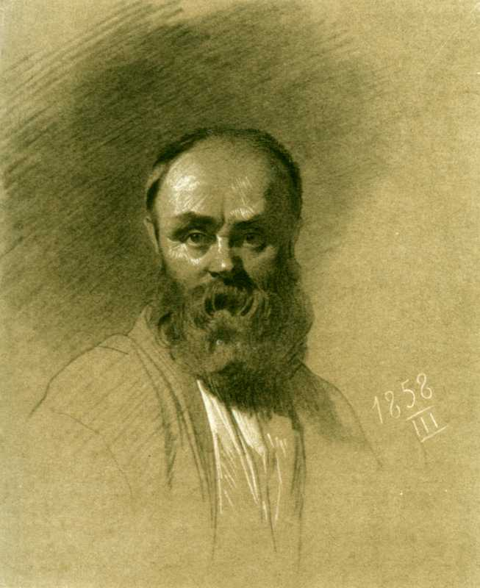
З цього автопортрета М. Лазаревський зробив
50 фотовідбитків для розповсюдження серед знайомих
Автопортрет. 1858.
Тонований папір, італійський та білий олівець

Slide 30
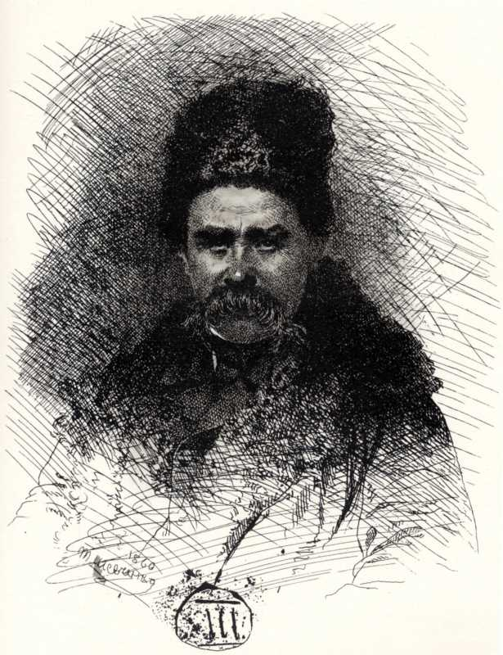
Автопортрет у шапці та кожусі.
1860.
Папір, офорт

Slide 31
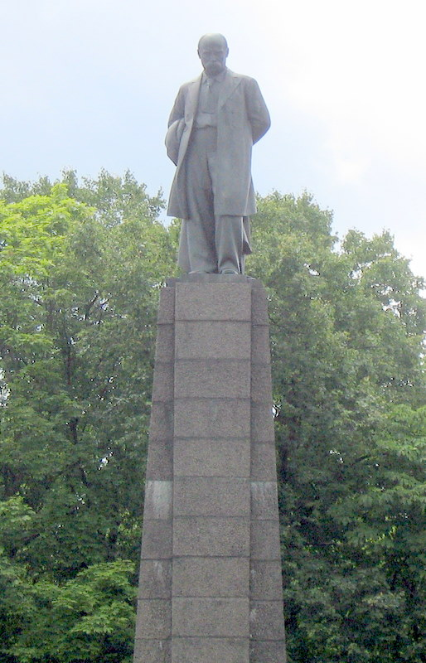
Увесь вогонь полум'яного серця ,увесь талант поета і художника Тарас Григорович віддав справі визволення від кріпосницького ярма і самодержавного гноблення свого народу, подарувавши йому незрівнянні поетичні й мистецькі твори, показавши своїм сучасникам і нащадкам благородний приклад беззавітного служіння народові.

Slide 32

Львівська гімназія «Престиж»
Робота вчителя української мови та літератури
Павлусик Оксани Петрівни

